Slide 1
Муниципальное казенное дошкольное образовательное учреждение Аннинский детский сад № 7 общеразвивающего вида
Муниципальный фестиваль
«КОСМОФЕСТ- 2021»
Краткосрочный проект « Космос»
Средняя группа
Подготовила: Тонких Елена Юрьевна,
воспитатель I КК
АННА 2021 г.

Slide 2
Вид проекта : познавательно- исследовательский.
Продолжительность проекта: краткосрочный с 05.04 - 09.04.
Участники проекта: дети, воспитатель, родители.
Актуальность: В 2021 году наша страна отмечает великое событие по освоению космоса, 60 лет назад Ю.А. Гагарин совершил первый полёт в космос. В ходе бесед с детьми выяснилось, что у детей вызывает интерес космическая тематика, мы решили более глубже изучить тему космоса и отправиться в «космическую экспедицию»
Ожидаемый результат : В ходе реализации проекта мы узнаем много новой информации о космосе, о профессии космонавт. Повысится интерес к проблеме экологии на планете Земля. Разовьются умственные способности детей, которые проявятся в умении экспериментировать, анализировать, делать выводы.

Slide 3
Цель : Расширение знаний и представлений детей о космосе, о профессии космонавт, о планетах солнечной системы. Развитие познавательного интереса, внимания, памяти, воображения, логического мышления, творческих способностей. Задачи: Образовательные: Формировать познавательно-исследовательские способности детей, знакомить с государственным праздником Днём Космонавтики, с первым русским космонавтом Ю.А. Гагариным. Расширять представление детей о Солнечной системе, космических объектах, о деятельности людей по освоению космоса ( о профессии космонавт, о личных качествах космонавта) Развивающие: Развивать интерес к окружающему миру, любознательность, фантазию, мышление, воображение. Воспитательные: Воспитывать чувство патриотизма, гордость за Родину, за успех страны.

Slide 4
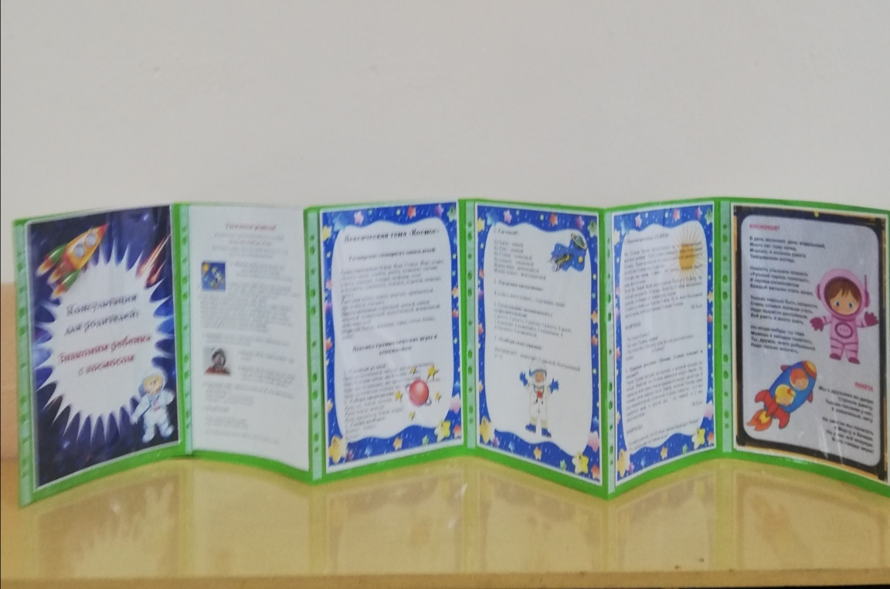
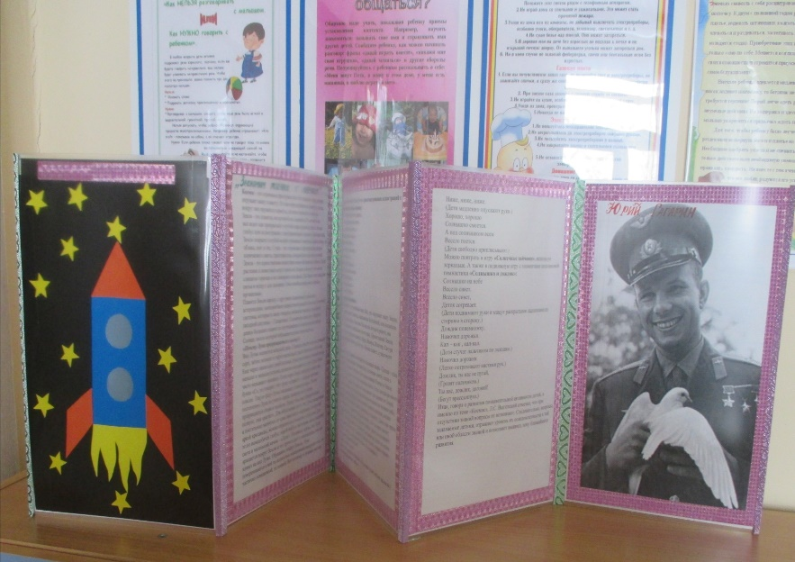
Приглашаем родителей в «Большое путешествие в Космос»

Slide 5
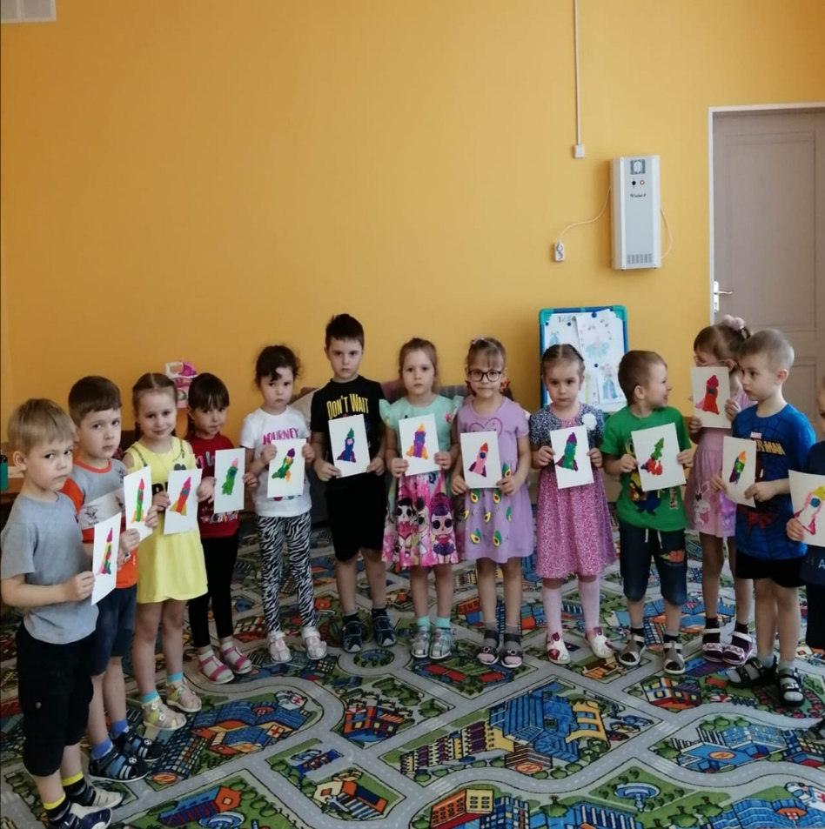
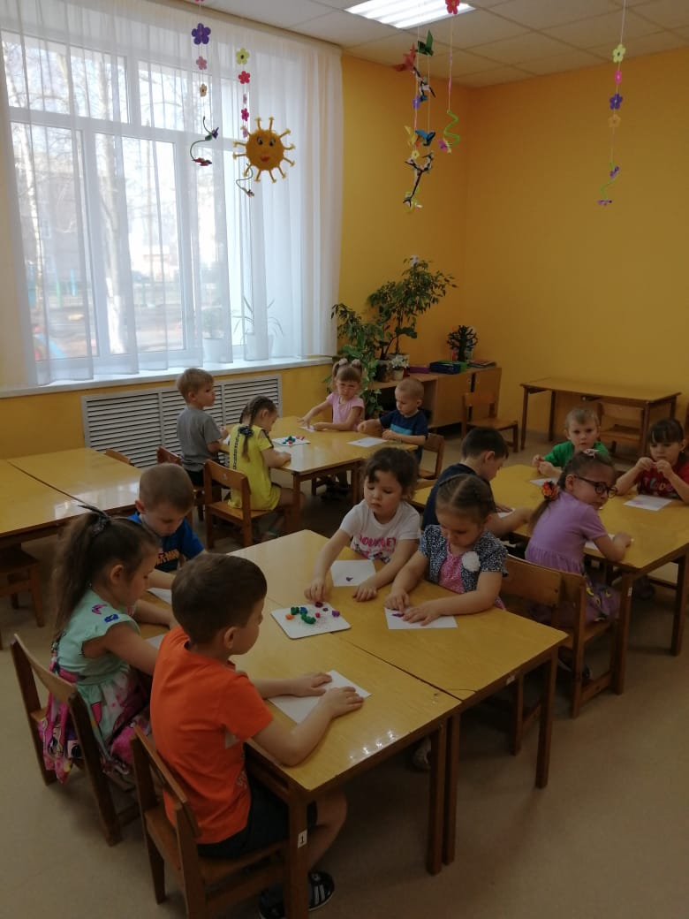
Мы в конструкторском отделе, Собираем космические ракеты.

Slide 6
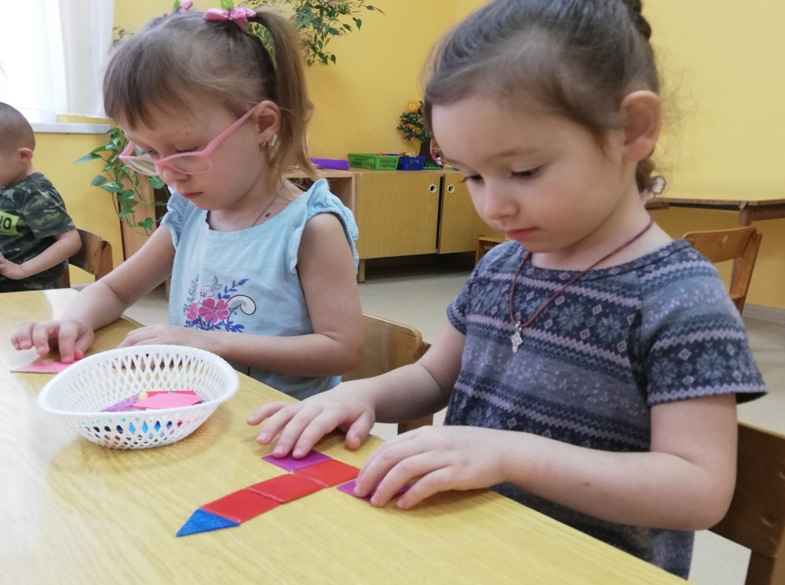
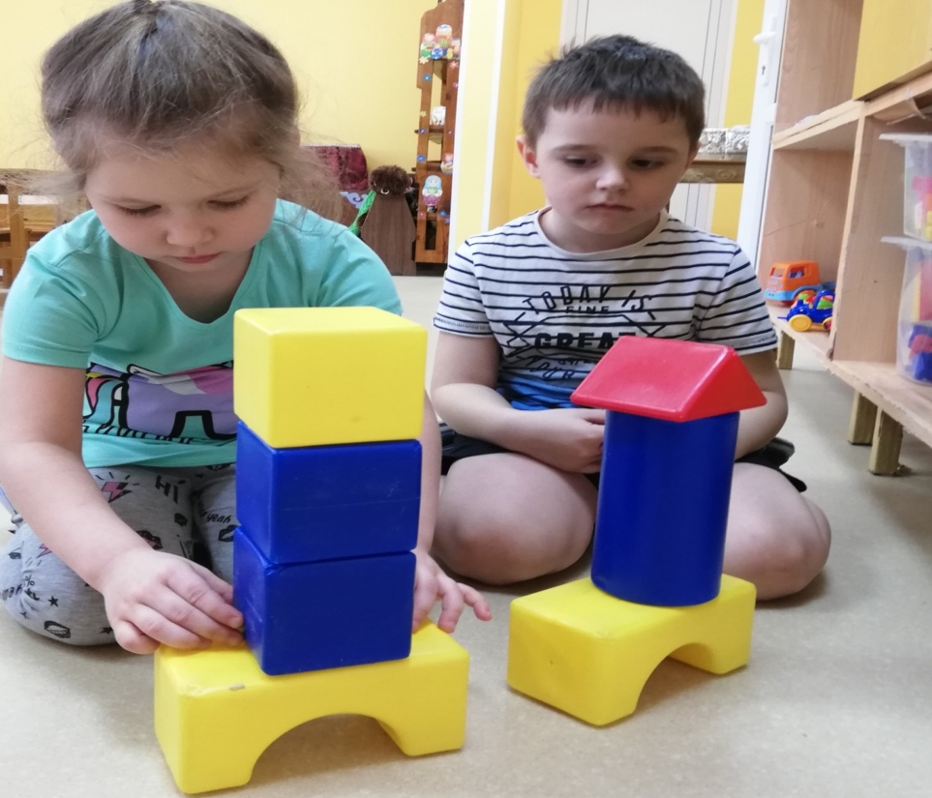

Slide 7
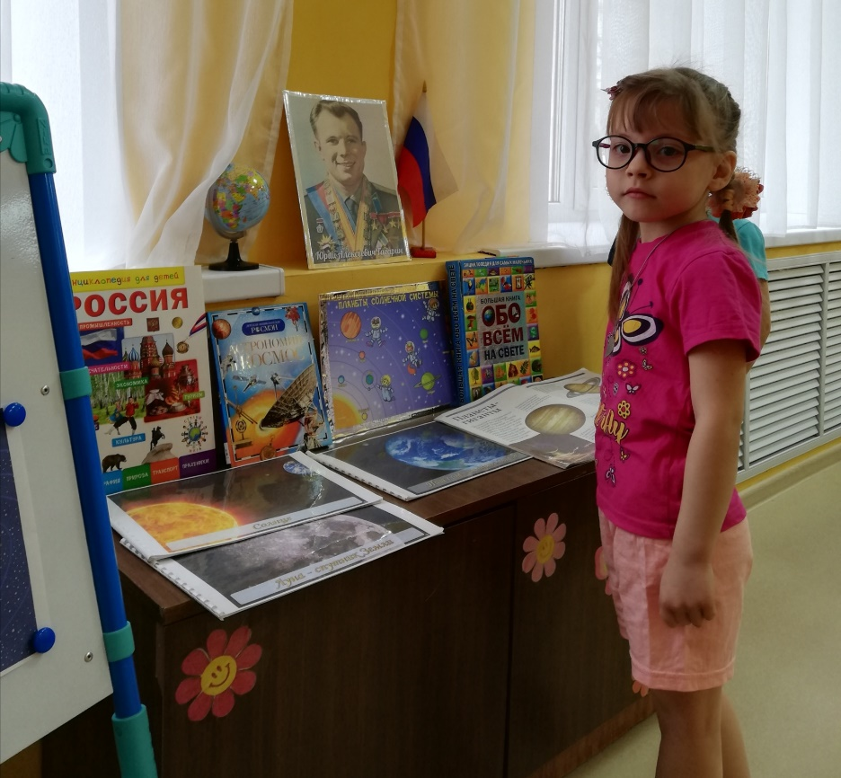
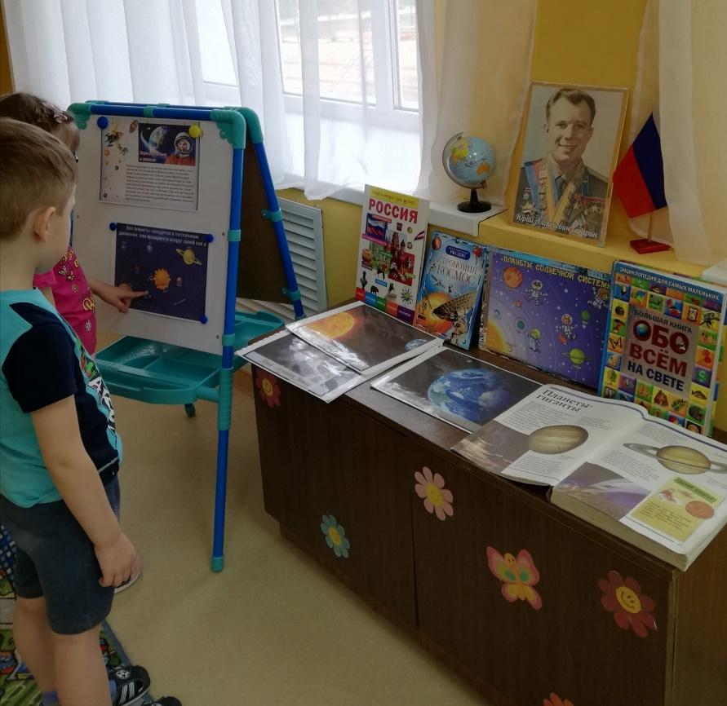
Белка и Стрелка в космос летали, Белка и Стрелка много видали- Спутники и быстрые кометы, Созвездья и разные планеты.

Slide 8
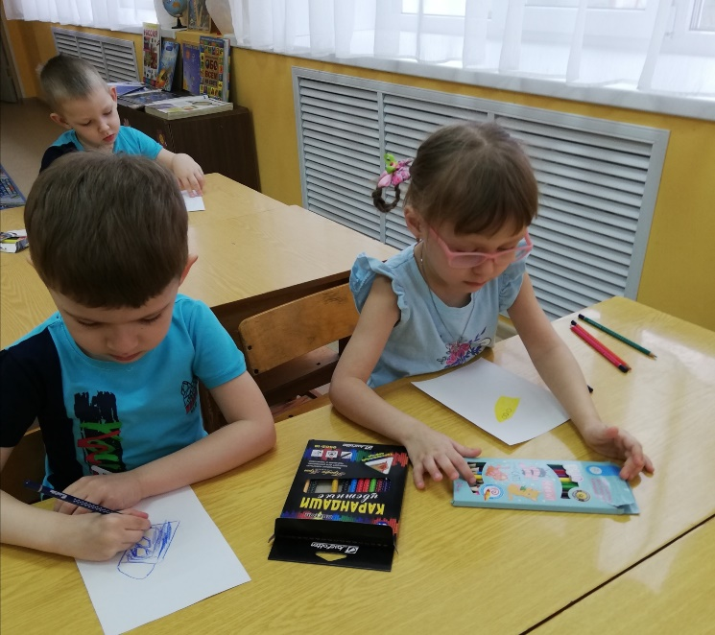
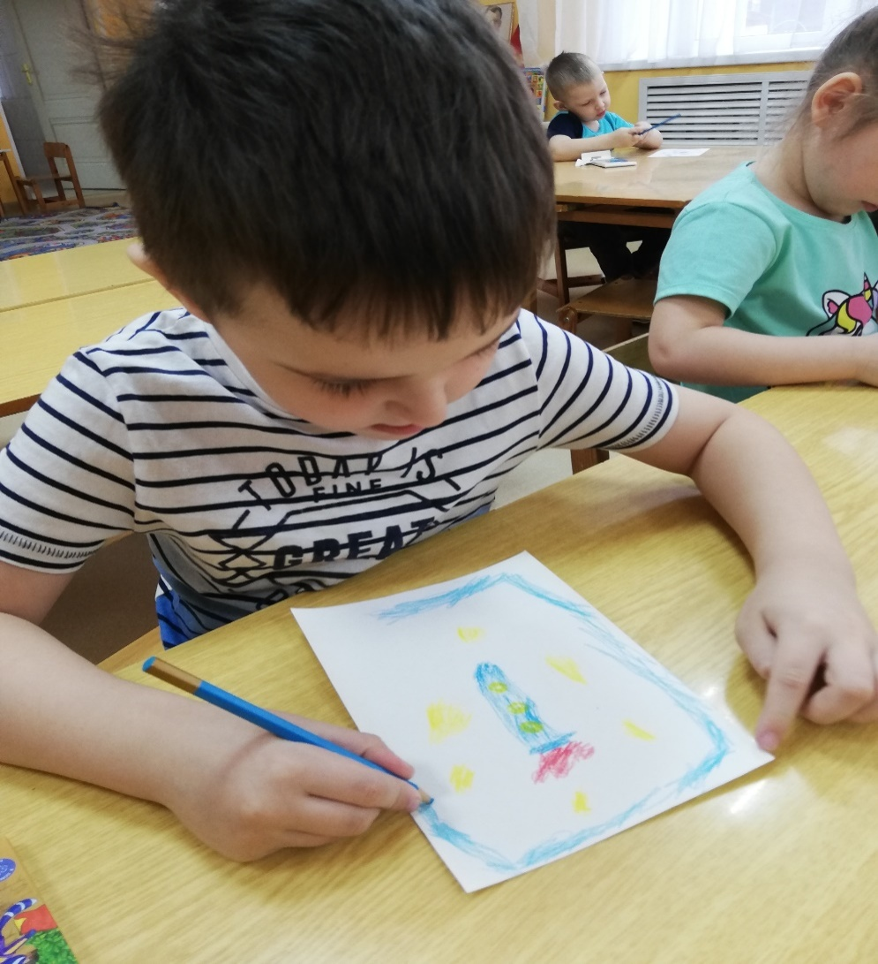
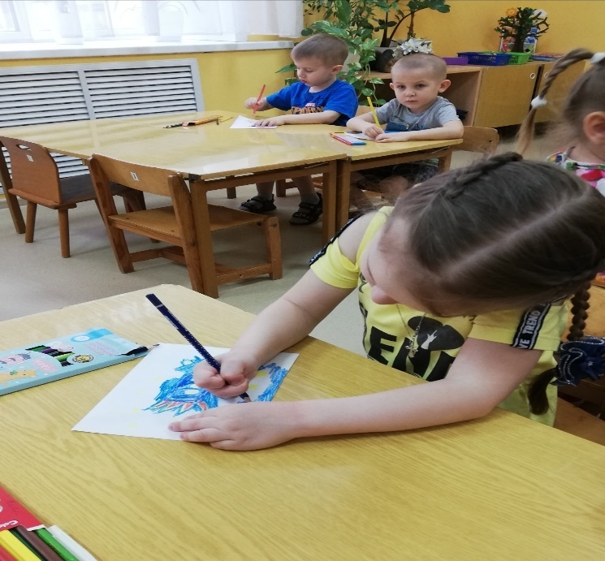

Slide 9
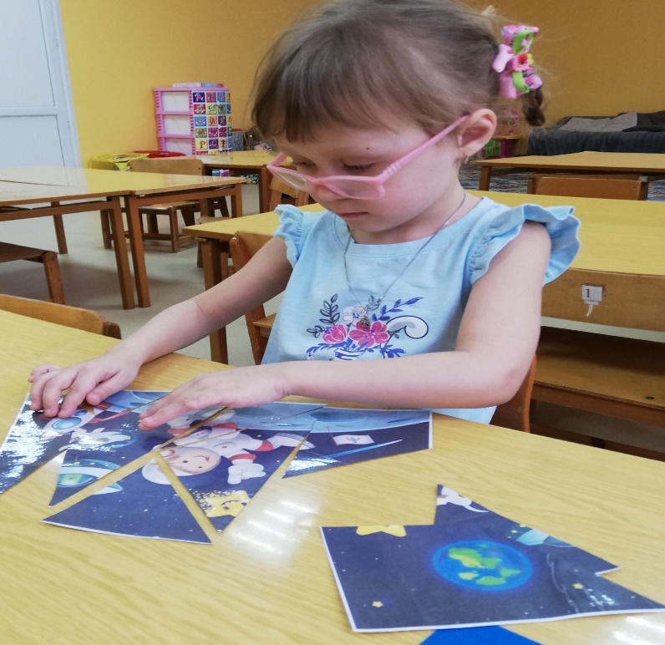
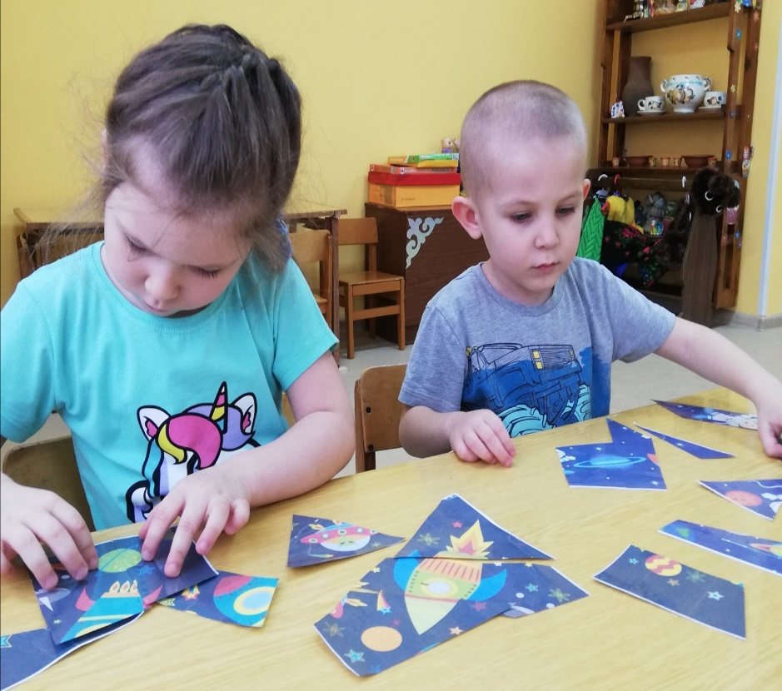
«Космические пазлы»

Slide 10
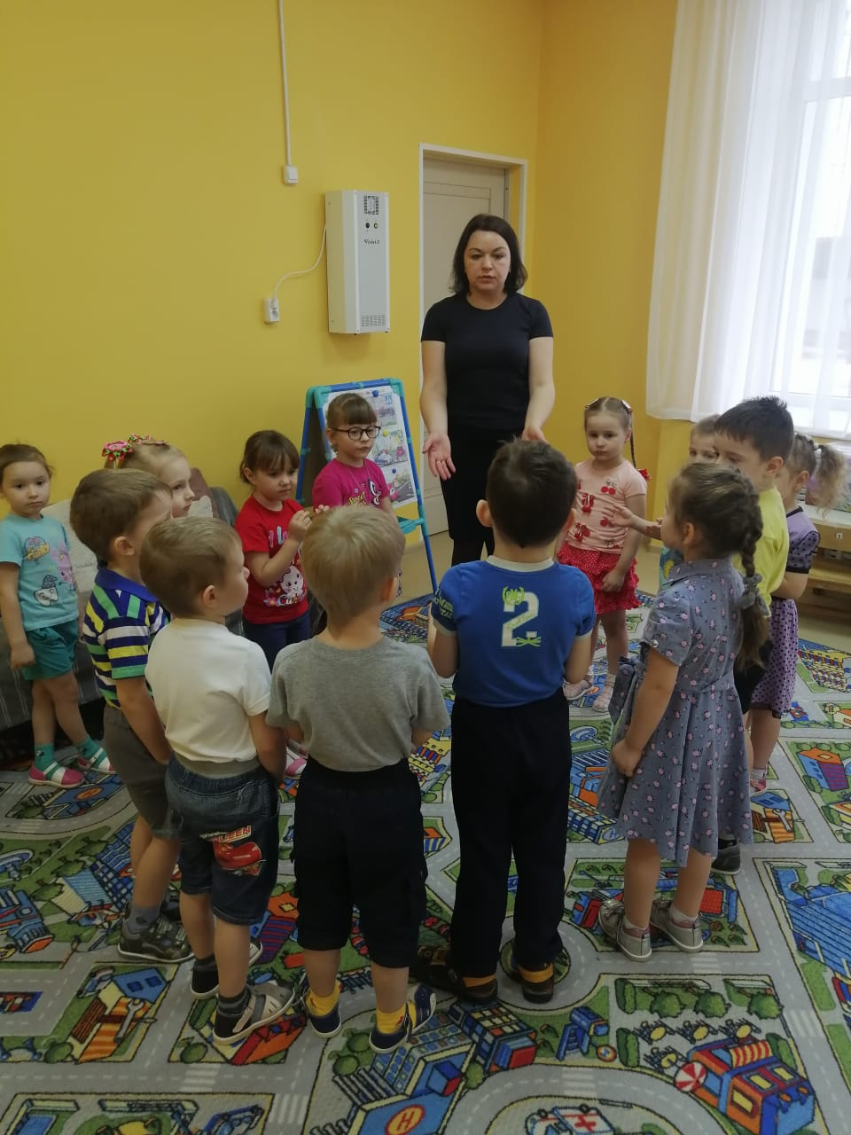
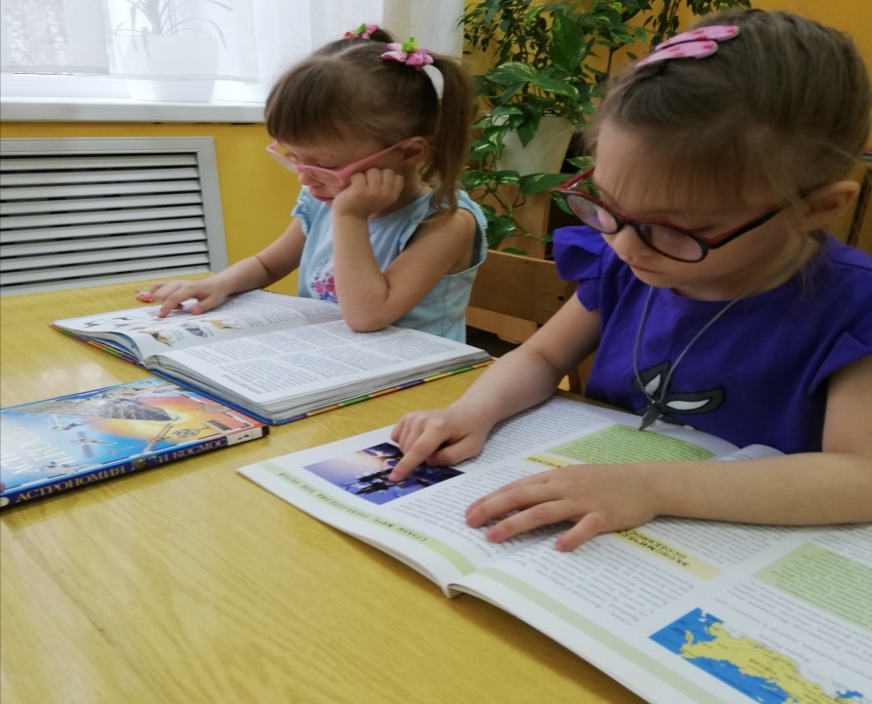
Загадывание космических загадок и рассматривание литературы

Slide 11
Вывод В ходе реализации проекта естественным образом осуществляла интеграцию образовательных областей, комбинировала разные виды детской деятельности и формы работы с детьми, решала образовательные задачи в совместной деятельности взрослого и детей, активно взаимодействовала с семьями воспитанников. Жизнь в дошкольном учреждении это огромное количество проектов, один из самых интересных в этом году был посвящен дню космонавтики!

